Slide 1





ỦY BAN NHÂN DÂN THÀNH PHỐ QUI NHƠN
TRƯỜNG TIỂU HỌC SỐ 2 NHƠN BÌNH
NHIỆT LIỆT CHÀO MỪNG CÁC THẦY CÔ GIÁO
VỀ DỰ GIỜ THĂM LỚP 3D
MÔN TIN HỌC
BÀI 5: SỬ DỤNG BÀN PHÍM(TIẾT 2)
GIÁO VIÊN: NGUYỄN THỊ HÀ GIANG

Slide 2


Thứ ba, ngày 12 tháng 11 năm 2024
MÔN TIN HỌC
Tiết 10: BÀI 5: SỬ DỤNG BÀN PHÍM(TIẾT 2)
1. KHỞI ĐỘNG

Slide 3








Nhạc nền
Notes:
Thầy cô có thể bật/tắt nhạc nền bằng cách nhấp vào biểu tượng Nốt nhạc.
Thầy cô nhấp vào BẮT ĐẦU hoặc nhấp trái chuột để vào phần câu hỏi.

Slide 4











4 bộ phận cơ bản của máy tính là gì?
01
Âm thanh
khi chọn Đúng
Bàn phím, Thân máy, Màn hình, Chuột
Bàn phím, Loa, Màn hình, Chuột
Âm thanh
khi chọn Sai
Màn hình, Máy in, Thân máy, Chuột
Máy chiếu, Loa, Bàn phím, Chuột
Notes:
HD chỉnh sửa: Thầy cô nhập câu hỏi và các đáp án vào các ô (Căn chỉnh size chữ cho phù hợp với độ dài câu hỏi)
Thầy cô nhấp chuột phải hoặc phím -> để hiện câu hỏi và các đáp án
Sau khi HS chọn đáp án, thầy cô nhấp vào PHẦN ĐẤT chứa đáp án đó.
Sau khi ở phần kiểm tra đúng sai, thầy cô nhấp < để trở về câu hỏi.
Sau khi hoàn thành xong câu hỏi, thầy cô nhấp hình > hoặc chuột trái, phím -> để chuyển sang câu hỏi tiếp theo.

Slide 5


Khu vực chính của bàn phím gồm:
02
Âm thanh
khi chọn Đúng
Hàng phím số, hàng phím chữ
Hàng phím số, hàng phím trên, hàng phím cơ sở, hàng phím dưới, hàng phím dấu cách
Âm thanh
khi chọn Sai
Hàng phím trên, hàng phím dưới
Cả 3 đáp án đều sai

Slide 6

Khi gõ xong đưa ngón tay về hàng phím nào?
03
Hàng phím số
Hàng phím trên
Hàng phím cơ sở
Hàng phím dưới

Slide 7

NỘI DUNG
HOẠT ĐỘNG
1
Tìm hiểu về cấu tạo bàn phím máy tính
HOẠT ĐỘNG
2
Khu vực chính của bàn phím
HOẠT ĐỘNG
3
Cách đặt tay trên bàn phím
HOẠT ĐỘNG
4
Thực hành sử dụng bàn phím
HOẠT ĐỘNG
5
Luyện tập sử dụng

Slide 8
Thứ ba, ngày 12 tháng 11 năm 2024
MÔN TIN HỌC
Tiết 10: BÀI 5: SỬ DỤNG BÀN PHÍM(TIẾT 2)
HOẠT ĐỘNG
4
Thực hành sử dụng bàn phím
HOẠT ĐỘNG
4.1
Đặt tay đúng cách trên bàn phím
HOẠT ĐỘNG
4.2
Tập gõ 10 ngón với phần mềm Kiran’s Typing Tutor

Slide 9
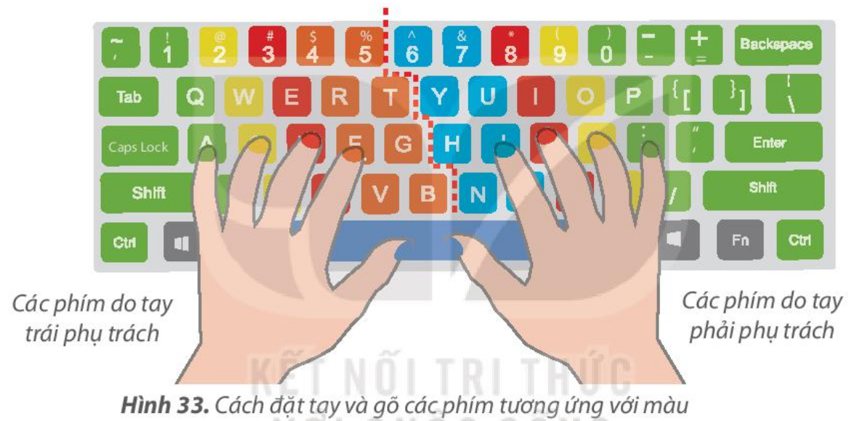
Thứ ba, ngày 12 tháng 11 năm 2024
Tiết 10: BÀI 5: SỬ DỤNG BÀN PHÍM(TIẾT 2)
HOẠT ĐỘNG
4.1
Đặt tay đúng cách trên bàn phím
Bước 1: Đặt các ngón tay đúng vị trí xuất phát trên hàng phím cơ sở như Hình 33
Bước 2: Di chuyển các ngón tay đến các phím mà mỗi ngón phụ trách ở hàng trên và hàng dưới.
HOẠT ĐỘNG
4.2

Slide 10
Thứ ba, ngày 12 tháng 11 năm 2024
Tiết 10: BÀI 5: SỬ DỤNG BÀN PHÍM(TIẾT 2)
HOẠT ĐỘNG
4.2
Tập gõ 10 ngón với phần mềm Kiran’s Typing Tutor
HOẠT ĐỘNG
4.2

Slide 11
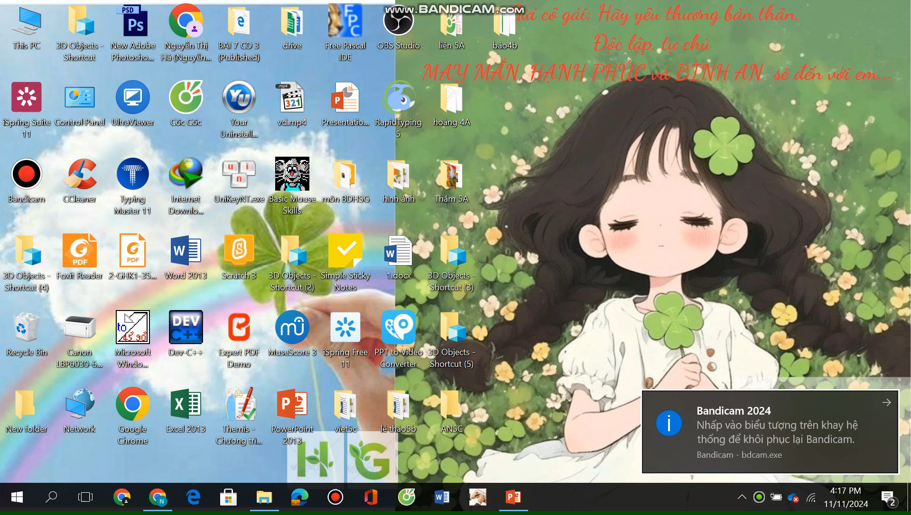
HOẠT ĐỘNG
4.2
Tập gõ 10 ngón với phần mềm Kiran’s Typing Tutor
- HS lắng nghe
HOẠT ĐỘNG
4.2

Slide 12

Thứ ba, ngày 12 tháng 11 năm 2024
Tiết 10: BÀI 5: SỬ DỤNG BÀN PHÍM(TIẾT 2)
5
Luyện tập
HOẠT ĐỘNG
HOẠT ĐỘNG
4.2

Slide 13
Thứ ba, ngày 12 tháng 11 năm 2024
Tiết 10: BÀI 5: SỬ DỤNG BÀN PHÍM(TIẾT 2)
TRÒ CHƠI
CỨU HỘ SẠC LỠ

Slide 14







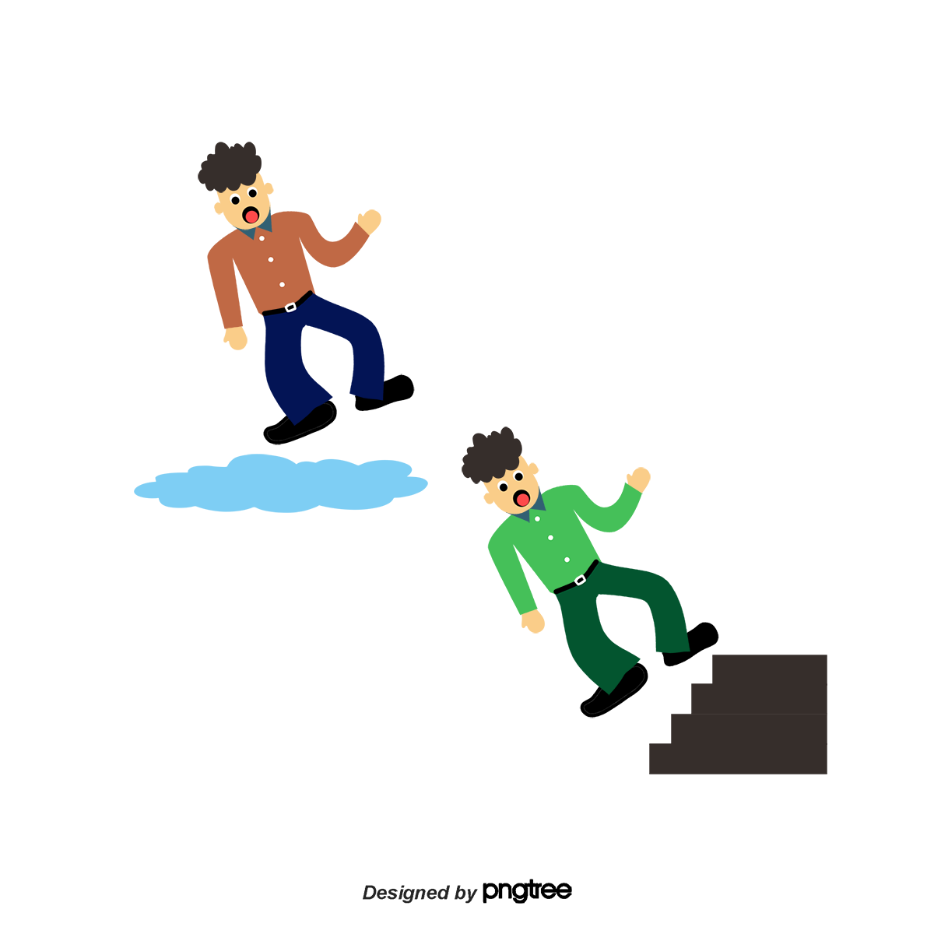


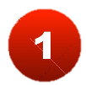










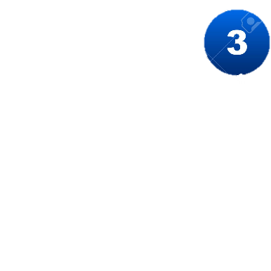
CỨU HỘ SẠC LỠ

Slide 15




Hai phím có gờ( F,J) trên bàn phím cơ sở dùng để đặt ngón tay nào ở vị trí xuất phát
A. Ngón giữa
B. Ngón áp út
C. Ngón út
D. Ngón trỏ
START
Hết Giờ

Slide 16
Bàn phím gồm bao nhiêu hàng?
A. 3
B. 4
C. 5
D. 6
START
Hết Giờ

Slide 17
Với các phím E,I thì chúng ta dùng ngón tay nào để gõ?
A. Ngón cái
B. Ngón út
C. Ngón áp út
D. Ngón giữa
START
Hết Giờ

Slide 18
Để khởi động phần mềm Kiran’s Typing Tutor húng ta phải làm gì?
A. Nháy chuột phải vào biểu tượng
B. Nháy đúp chuột vào biểu tượng
C. Nháy chuột trái vào biểu tượng
D. Tất cả đều sai
START
Hết Giờ

Slide 19

Thứ ba, ngày 12 tháng 11 năm 2024
Tiết 10: BÀI 5: SỬ DỤNG BÀN PHÍM(TIẾT 2)
Củng cố
Dặn dò nhắc lại kiến thức
Nhắc nhở học sinh xem trước bài mới để chuẩn bị cho tiết sau

Slide 20


L
L
LOVE
TẠM BIỆT VÀ HẸN GẶP LẠI
G
PIRCE
L
S
T
H
L

